Slide 1
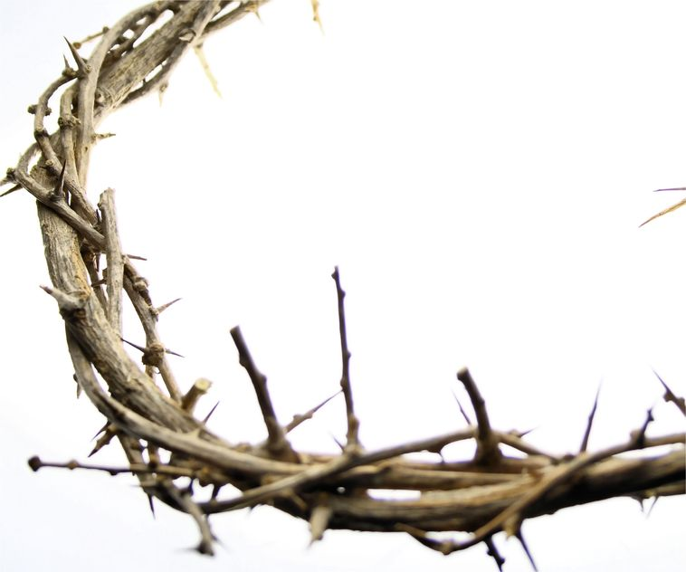
Ich bin das Licht der Welt!
Johannes-Evangelium 8,12
Reihe: Selbstoffenbarungen von Jesus (2/7)

Slide 2
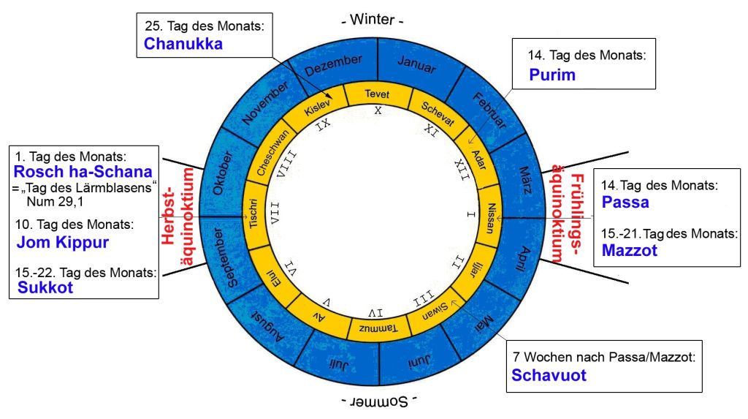

Slide 3
„So redeten seine eigenen Brüder, weil nicht einmal sie an ihn glaubten.“
Johannes-Evangelium 7,5

Slide 4
„Geht ihr nur hinauf zum Fest. Ich komme jetzt nicht; für mich ist die Zeit noch nicht da.“
Johannes-Evangelium 7,8

Slide 5
„Jesus ging selbst nach Jerusalem hinauf, allerdings unbemerkt und ohne Aufsehen zu erregen.“
Johannes-Evangelium 7,10

Slide 6
Überall konnte man die Leute über ihn reden hören. „Er ist ein guter Mensch“, sagten die einen. „Nein“, entgegneten andere, „er ist ein Volksverführer.“
Johannes-Evangelium 7,12

Slide 7
Viele in der Menge glaubten an ihn; sie sagten: „Wenn der Messias kommt, wird er dann etwa mehr Wunder tun als dieser hier?“
Johannes-Evangelium 7,31

Slide 8
„Darum schickten die führenden Priester und die Pharisäer Männer der Tempelwache zu Jesus mit dem Befehl, ihn festzunehmen.“
Johannes-Evangelium 7,32

Slide 9
„Wer von euch ohne Sünde ist, der soll den ersten Stein auf sie werfen.“
Johannes-Evangelium 8,7

Slide 10
„Ich verurteile dich auch nicht; du darfst gehen. Sündige von jetzt an nicht mehr!“
Johannes-Evangelium 8,11

Slide 11
„Ich bin das Licht der Welt. Wer mir nachfolgt, wird nicht mehr in der Finsternis umherirren, sondern wird das Licht des Lebens haben.“
Johannes-Evangelium 8,12

Slide 12
I. Folge diesem Licht!

Slide 13
„Ich bin das Licht der Welt. Wer mir nachfolgt, wird nicht mehr in der Finsternis umherirren.“
Johannes-Evangelium 8,12

Slide 14
„Das Volk, das im Dunkeln lebt, sieht ein grosses Licht; für alle, die im Land der Finsternis wohnen, leuchtet ein Licht auf.“
Jesaja 9,1

Slide 15
„Ein Kind ist geboren, der künftige König ist uns geschenkt! Er wird auf dem Thron Davids regieren und seine Herrschaft wird für immer Bestand haben. Der Herr, der Herrscher der Welt, hat es so beschlossen und wird es tun.“
Jesaja 9,5-6

Slide 16
„Ich mache dich zum Friedensbringer für die Menschen und zu einem Licht für alle Völker.“
Jesaja 42,6

Slide 17
„In ihm war das Leben, und dieses Leben war das Licht der Menschen.“
Johannes-Evangelium 1,4

Slide 18
„Das Licht leuchtet in der Finsternis, und die Finsternis hat es nicht auslöschen können.“
Johannes-Evangelium 1,5

Slide 19
„Du redest als Zeuge in eigener Sache. Was du sagst, ist nicht glaubwürdig.“
Johannes-Evangelium 8,13

Slide 20
II. Dieses Licht bringt dich ans Ziel!

Slide 21
„Ich bin das Licht der Welt. Wer mir nachfolgt, wird nicht mehr in der Finsternis umherirren, sondern wird das Licht des Lebens haben.“
Johannes-Evangelium 8,12

Slide 22
„Das Licht ist in die Welt gekommen, und die Menschen liebten die Finsternis mehr als das Licht, weil ihr Tun böse war.“
Johannes-Evangelium 3,19

Slide 23
„Denn jeder, der Böses tut, hasst das Licht; er tritt nicht ins Licht, damit sein Tun nicht aufgedeckt wird.“
Johannes-Evangelium 3,20

Slide 24
„Wer sich bei dem, was er tut, nach der Wahrheit richtet, der tritt ins Licht, und es wird offenbar, dass sein Tun in Gott gegründet ist.“
Johannes-Evangelium 3,21

Slide 25
„Wer mir nachfolgt, wird das Licht des Lebens haben.“
Johannes-Evangelium 8,12

Slide 26
„Christus in euch – die Hoffnung auf Gottes Herrlichkeit!“
Kolosser-Brief 1,27

Slide 27
„Früher gehörtet ihr selbst zur Finsternis, doch jetzt gehört ihr zum Licht, weil ihr mit dem Herrn verbunden seid. Verhaltet euch so, wie Menschen des Lichts sich verhalten.“
Epheser-Brief 5,8

Slide 28
„Wenn wir im Licht leben, so wie Gott im Licht ist, sind wir miteinander verbunden, und das Blut Jesu, seines Sohnes, reinigt uns von aller Sünde.“
1.Johannes-Brief 1,7

Slide 29
„Wer seine Geschwister liebt, lebt im Licht und bleibt im Licht, und nichts kann ihn zu Fall bringen.“
1.Johannes-Brief 2,10

Slide 30
Schlussgedanke

Slide 31
„Ich bin das Licht der Welt. Wer mir nachfolgt, wird nicht mehr in der Finsternis umherirren, sondern wird das Licht des Lebens haben.“
Johannes-Evangelium 8,12

Slide 32
„Ich bin als das Licht in die Welt gekommen, damit jeder, der an mich glaubt, das Licht hat und nicht in der Finsternis bleibt.“
Johannes-Evangelium 12,46

